Slide 1
第二章 匀变速直线运动的研究
2、匀变速直线运动的速度与时间的关系

Slide 2
回顾
小车的速度随时间怎样变化？小车做什么样的运动？
v/m/s
0.6
0.5
0.4
0.3
0.2
0.1
0
0.1
0.3
0.5
t/s
0.2
0.4

Slide 3
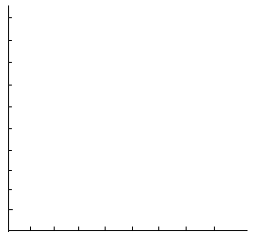
匀速直线运动
v /ｍ/ｓ
1、这个v-t图像有什么特点？
1.0
0.8
是一条平行于时间轴的直线
0.6
0.4
0.2
0 1 2 3 4 5 6 7 8
ｔ/s
2、表示的速度有什么特点？
3、表示的加速度又有什么特点？
表示速度不随时间变化，描述的是匀速直线运动
a = 0

Slide 4
思考
下面的两个v－t图象中能看出哪些信息? 左图和右图有什么相似和不同的地方?
v/m/s
v/m/s
v/m/s
10
10
0
t/s
2
4
6
0
2
4
6
t/s
0
t/s
-10
2
4
6
-10
从v-t图象中可以读出质点在各个不同时刻的速度（包括大小和方向）。

Slide 5
分析
v/(m/s)
v6
△v3
v5
保持不变
△t3
v4
△v2
v3
△t2
加速度不变
v2
△v1
v1
△t1
v0
0
t/s
描述的是一种什么运动？

Slide 6
分析
△v
△v’
a = ——
=
a’ = ——
△t
△t’
v
斜率的大小表示加速度的大小，斜率的正负表示加速度的方向。
v4
△v’
v3
△t’
v2
△v
v1
v0
△t
0
t1
t2
t3
t4
t
结论：小车做加速度不变的运动。
匀加速直线运动：
沿着一条直线，且加速度不变的运动

Slide 7
匀变速直线运动特点
速度——时间（v-t）图象:
特点1:一条倾斜的直线,该直线与纵轴的交点表示t=0时刻的初速度.
v/m.s⁻¹
50
40
30
20
10
t/h
0
5
10
15

Slide 8
匀变速直线运动特点
v
v4
}
∆v
v₃
}
v₂
}
∆t
v₁
}
∆v
v₀
∆t
0
t
t₁
t₂
t₃
t₄
特点2:由于v-t图象是一条直线,无论∆t选在什么区间,对应的速度v的变化量∆v与时间t的变化量∆t之比都是一样的,表示速度的变化量与所用时间的比值,即加速度。所以v-t图象是一倾斜的直线,是加速度不变的运动。

Slide 9
匀变速直线运动特点
③从匀变速直线运动的v-t图象可获得的
物理信息:
(1)可以知道任一时刻所对应的瞬时速度
(2)可以知道任一瞬时速度所对应的时刻
v/m.s⁻¹
50
40
30
20
10
t/h
0
5
10
15

Slide 10
匀变速直线运动
2.分类：
匀加速直线运动：
物体的速度随时间均匀增加。
匀减速直线运动：
物体的速度随时间均匀减小。

Slide 11
实例分析
一汽车启动、刹车时记录下各时刻的速度如下表,用描点法作出其速度——时间图象。
时刻t/s |  | 0 | 5 | 10 | 15
速度v/m.s⁻¹ | 启动 | 0 | 10 | 20 | 30
 | 刹车 | 30 | 20 | 10 | 0
v/m.s⁻¹
50
v/m.s⁻¹
50
40
40
30
30
20
20
10
t/s
10
t/s
0
5
10
15
0
5
10
15
启动
刹车
匀加速－－速度随时间均匀增加,图像向上倾斜
匀减速－－速度随时间均匀减小,图像向下倾斜

Slide 12
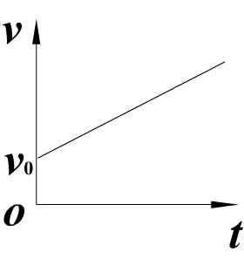
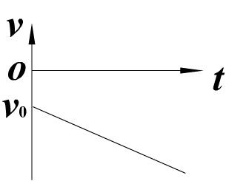
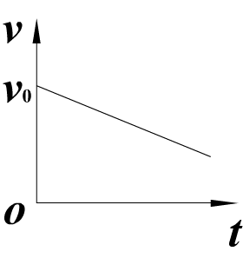
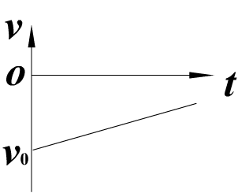

判定匀加、匀减的方法
匀加速
匀加速
匀加速
（a、v同向）
v₀ ＞0，a ＞0
v₀ ＜0，a ＜0
v₀ ＞0，a ＜0
v₀ ＜0，a ＞0
匀减速
（a、v反向）
匀减速
匀减速

Slide 13
思考
下图为两个物体运动的v－t图象，它们的速度怎样变化?物体所做的运动是匀变速运动吗?物体的加速度怎样变化？
v
v
0
t
0
t

Slide 14


导入
你知道吗
除图像外,还可以用公式表达物体运动的速度与时间的关系。

Slide 15
思考
v / (m·s⁻¹)
V
5
4
试分析任意时刻的速度与时间的关系
3
2
0
1
2
3
t
t / s
1s末，物体的速度：
v1 ＝2＋1×1＝3 m/s
2s末，物体的速度：
v2 ＝2＋1×2＝4 m/s
3s末，物体的速度：
v3 ＝2＋1×3＝5 m/s
t末，物体的速度：
v ＝2＋1 ·t
＝v0 ＋at

Slide 16
匀变速直线运动中的速度与时间的关系用公式怎么描述？
ν
解:设t=0时速度为v₀,t时刻的速度为v,则△t=t-0=t,△v=v-v₀;由于匀变速直线运动的加速度不变, 所以:
得:v=v₀+at
v
Δν
ν₀
Δt
0
t
t

Slide 17
匀变速直线运动
1、规定运动开始时刻为计时起点（即0时刻）
则从运动开始时刻到时刻t ，
时间的变化量为：
2、初速度v₀ ：计时起点（ t ＝0 ）的速度
末速度v（也可用v_{t} 表示）：时刻t 的速度
速度的变化量为：
△t = t – 0 = t
△v = v – v0
3、速度与时间关系：
△v = a t
△v
v - v0
a = ——
v = v0 + at
= ———
△t
t

Slide 18
匀变速直线运动公式
末态的速度
运动过程对应的时间
v = v₀ + a t
初态的速度
加速度
运用此关系式处理问题需先明确研究过程

Slide 19
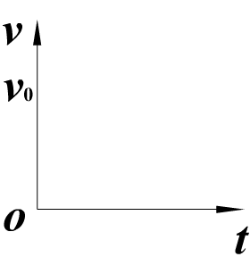
通过v I
t图象来理解
v = v₀ + a t
匀加速直线运动
匀减速直线运动
v
△v
△v
v
v₀
v
△t
v₀
△t
v
t
t

Slide 20
讨论
v = v₀ + a t
当 v ₀= 0 时
v = at
物体做初速度为零的匀加速直线运动
当 a = 0 时
v = v₀
物体做匀速直线运动

Slide 21
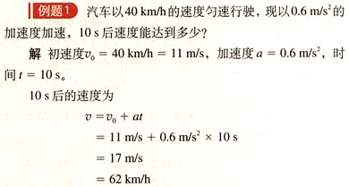
例题1
说明：一般规定初速度方向为正方向

Slide 22

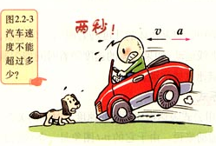
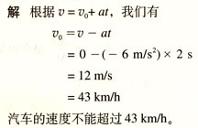
例题2

Slide 23
解匀变速直线运动速度与时间关系题目步骤：
1、规定正方向。
加速运动，a与v0同向。
减速运动，a与v0反向。
2、明确初速度v0、末速度v、加速度a和时间t及各量的正负号。
3、将已知量带入公式求未知量，若所求量是矢量，要说明方向。

Slide 24
小结
一、匀速直线运动
匀速直线运动的v-t图像是一条平行于时间轴
的直线
二、匀变速直线运动
沿着一条直线，且加速度不变的运动，叫做
匀变速直线运动。
匀变速直线运动的v-t图像是一条倾斜的直线。
匀加速－速度随时间均匀增加；
匀减速－速度随时间均匀减小。
三、速度与时间的关系式 v ＝ v₀ ＋ a t

Slide 25
练习1
一汽车以12m/s的速度行驶，关闭油门后以大小为4m/s²的加速度做匀减速运动，求5s后汽车的速度。

Slide 26
练习2
在高速公路上,有时会发生“追尾”的事故:后面的汽车撞上前面的汽车。我国高速公路的最高车速限制值为120km/h。设某人驾驶汽车正以最高时速沿平直高速公路行驶，该车刹车（汽车刹车可视为匀减速直线运动）时产生的加速度大小为 5m/s² ，司机的反映时间（从意识到应该刹车至操作刹车的时间）约为0.5s，那么驾驶员从发现紧急情况到最后汽车停下来所需的时间为多少？

